Slide 1
Asteroids (2017)
Saša Barišić

Slide 2
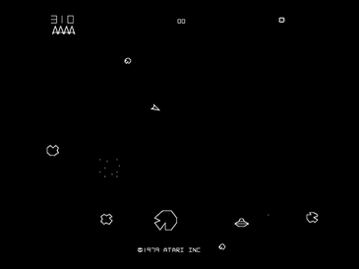
Inspiracija Asteroids iz 1979. Godine
Atari, Inc.

Slide 3
Biblioteke
SFML – Simple and Fast Multimedia Library
Grafika, zvuk, mrežna komunikacija
https://www.sfml-dev.org/
Postoje dodatne biblioteke za fiziku, grafiku, zvuk; nisu korištene

Slide 4
Izrađene mogućnosti (Features)
Konzola za unost tekstualnih komandi
"Cheats", tekstualne komande pomoć pri otklanjanju grešaka
Najveći ostvareni broj bodova
Jednostavna simulacija kolizije (intersekcija kružnica), pomaka kroz prostor
Spremanje postavki u datoteku
"Nema kraj"
Zvučni efekti

Slide 5
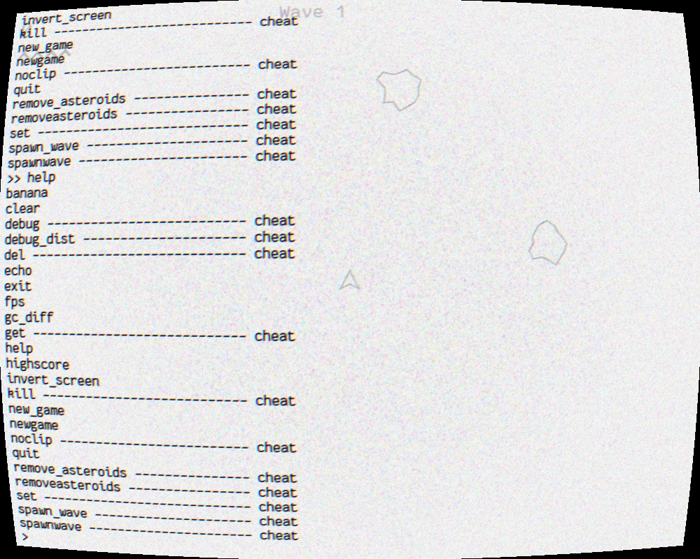
Shaders
Programi za "sjenčanje"
Dodatni efekti
Zakrivljenost ekrana kao u starim
CRT monitorima
Pozadinski šum

Slide 6
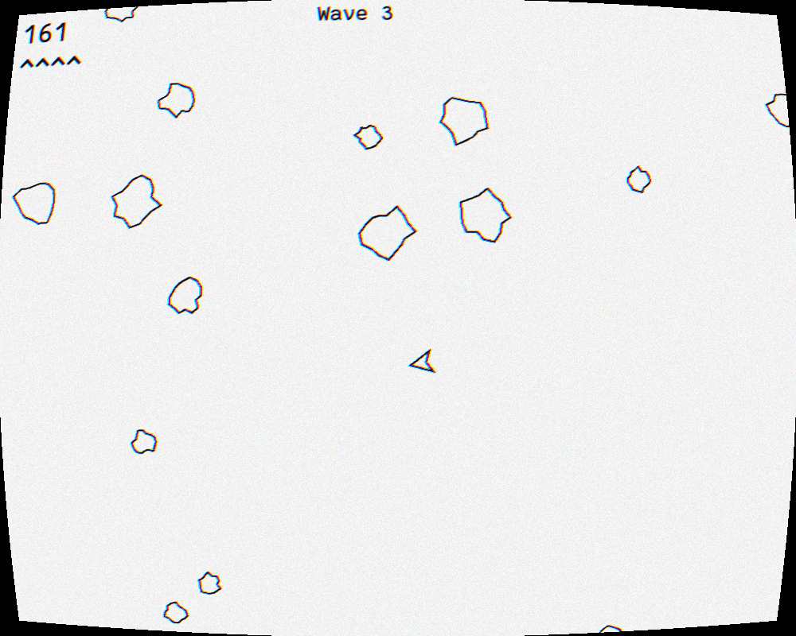

Slide 7
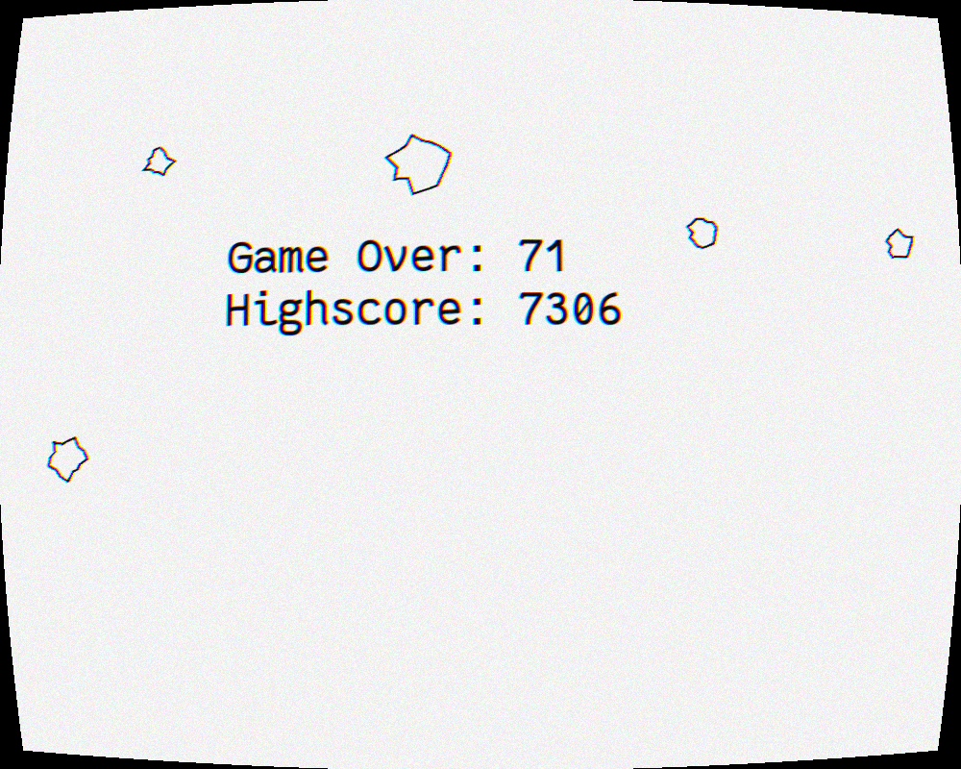

Slide 8
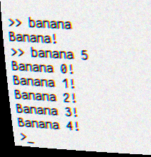
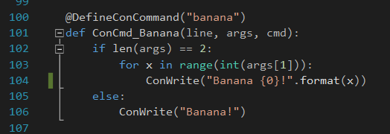
Naredbe u konzoli
Definiraju se pomocu funkcije koja prima tri argumenta sa atributom DefineConCommand
Automatski se sve naredme ocitavaju pri pokretanju igre
Pomocu naredble "help", sve trenutno registrirane naredbe se izlistavaju
Naredba se moze oznacit kao Cheat

Slide 9
Spremanje konfiguracije
Svojstva poput najvećeg broja bodova, visine/širine zaslona se sprema u tekstualnu datoteku data.cfg
Datoteka zaštićena hash funkcijom, nije moguće promjeniti vrijednosti u notepadu ili nekom drugom programu
Moguća promjena jedino iz igre pomoću naredbi "set <naziv> <vrijednost>"

Slide 10
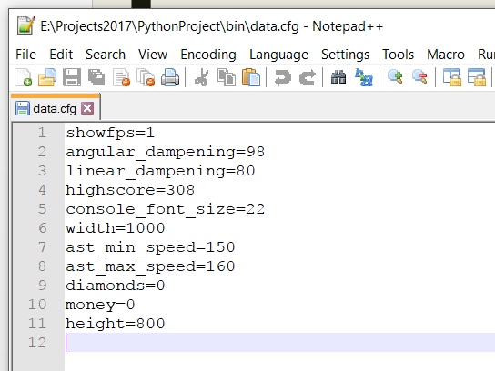
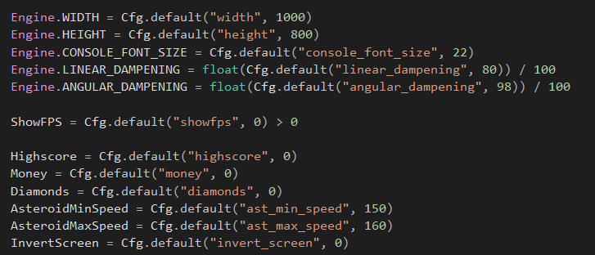

Slide 11
